Slide 1
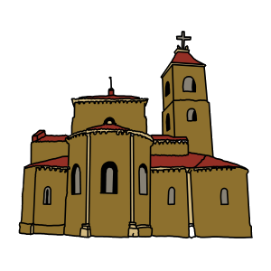
Notes:
Iglesia
Iglesia/cathedral
Iglesia
Iglesia

Slide 2
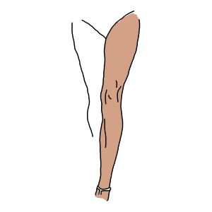
Notes:
Pierna
Pierna
Pierna
Pierna

Slide 3
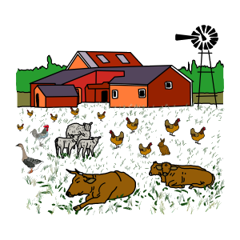
Notes:
Campo
Granja
Granja
Granja

Slide 4

Notes:
Columna
Columna
Pilar/columna
Columna

